Slide 1


Slide 2

从企业安全开发生命周期SDL
到熟悉而又充满惊喜的VSRC2.0时代！

Slide 3
唯品会SDL发展历程
《VIP项目安全上线 管理流程V1.0》发布
VIP安全评审自助
提测系统上线
《web安全测试 基线用例》发布
2014年9月
2015年
2016年6月
2014年8月
2015年3月
2016年5月
《产品设计与开发安全
红线V1.0》发布
全年2000+项目 通过上线前评审
自主研发黑盒
扫描系统上线

Slide 4



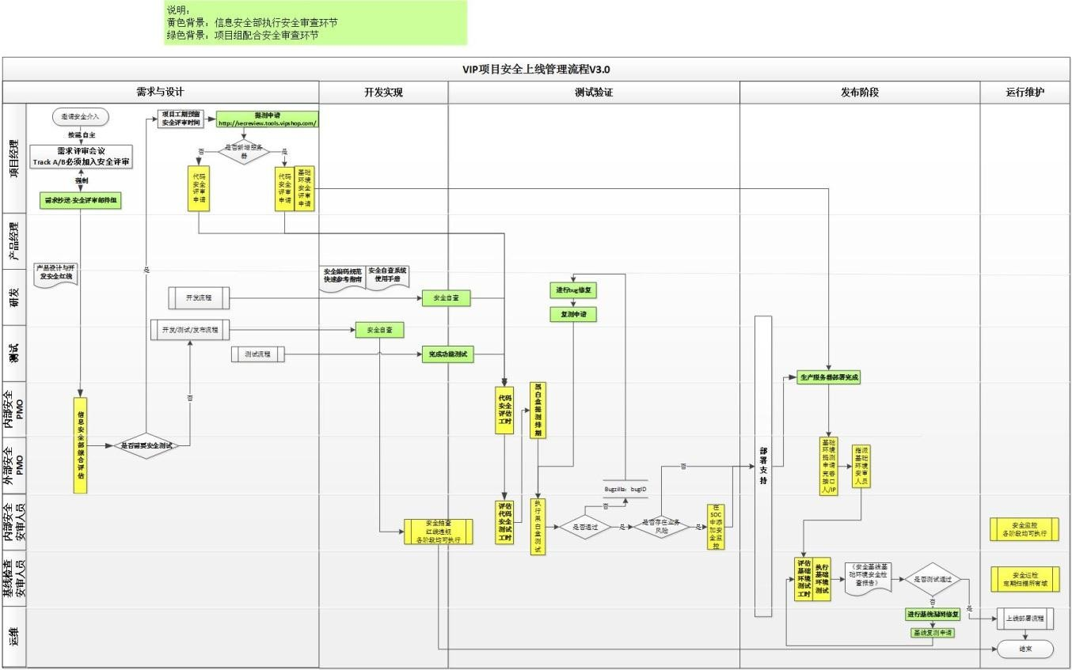

构建SDL——标准化安全开发流程
需求与 设计
开发实 现
验证与 发布
培训
响应
持续改进

Slide 5
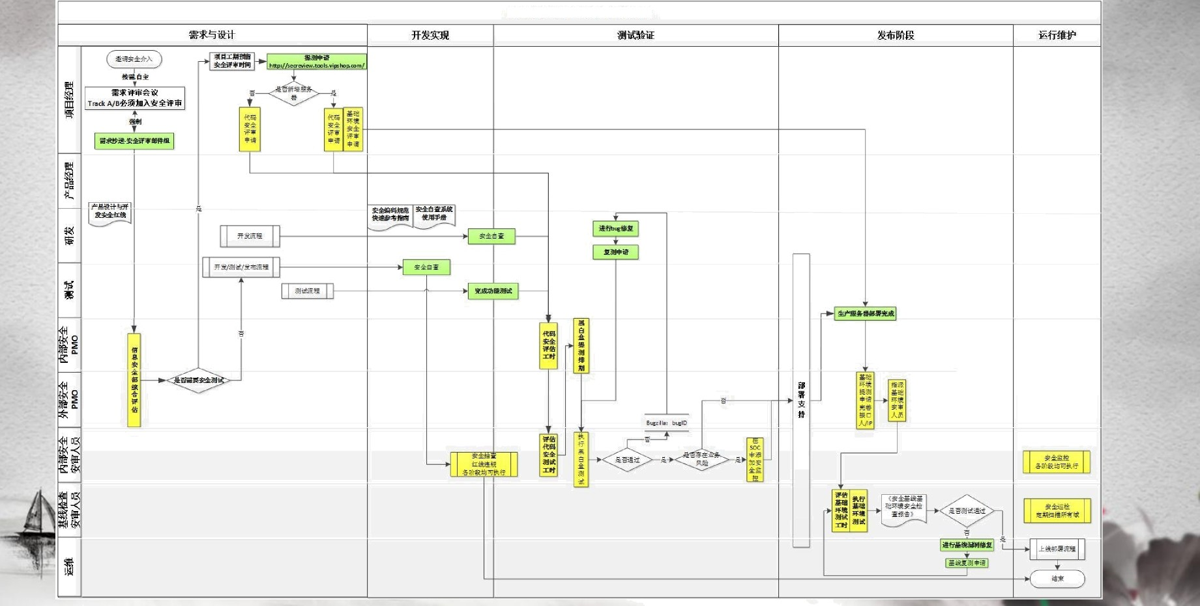
VI P S e c u r ı Iy R e s p o ns e C e n Ie r

Slide 6



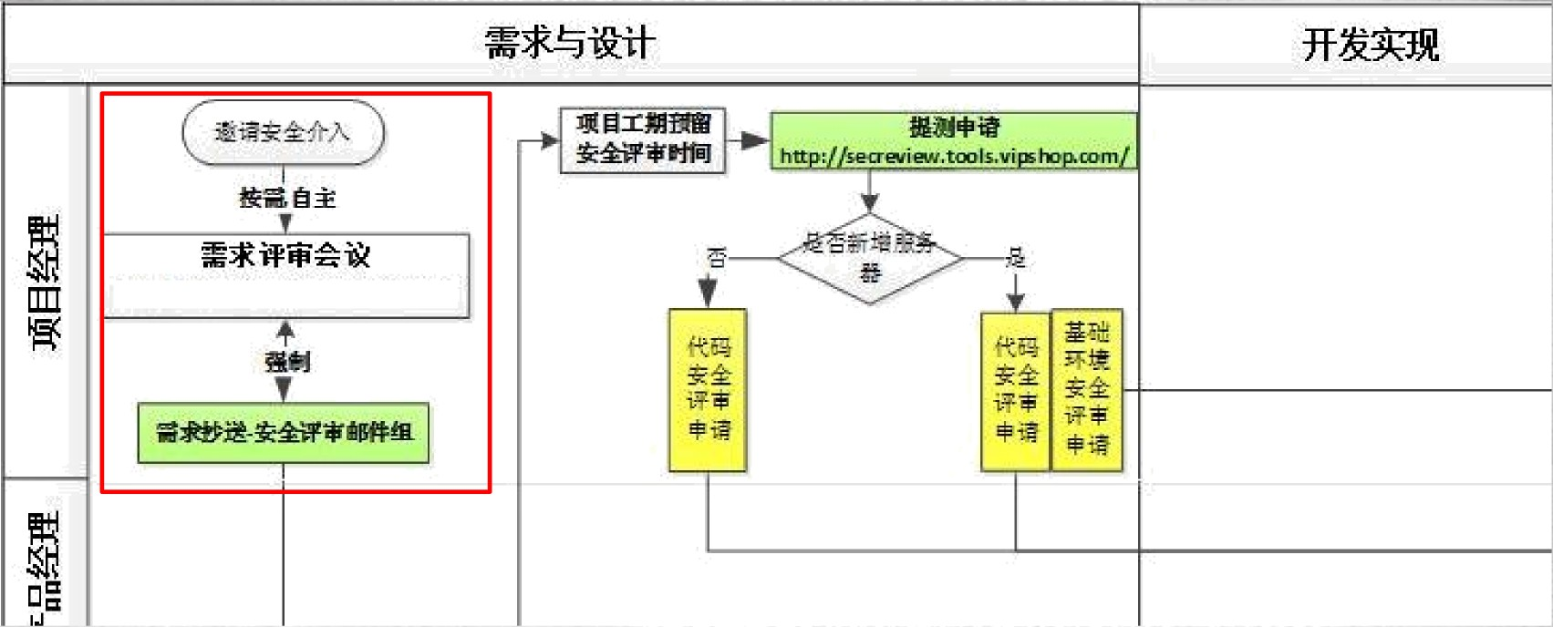




M
VI P S e c u r ı Iy R e s p o ns e C e n Ie r
Traak A/B&Ó@Ä.@Ô”6ïÎî

Slide 7









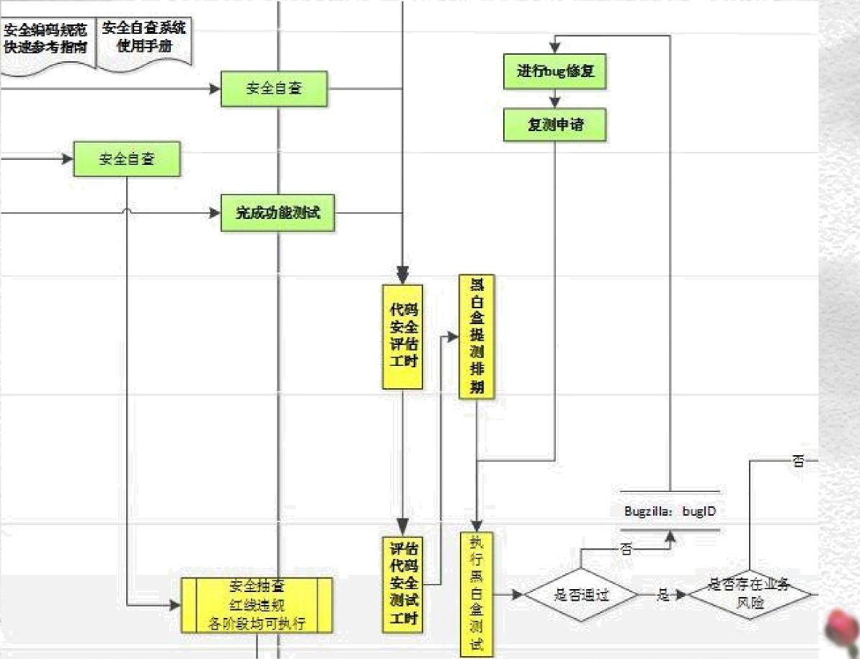

M
VI P S e c u r ı Iy R e s p o ns e C e n Ie r

Slide 8














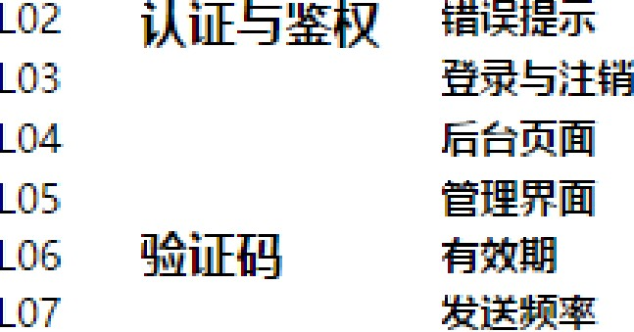






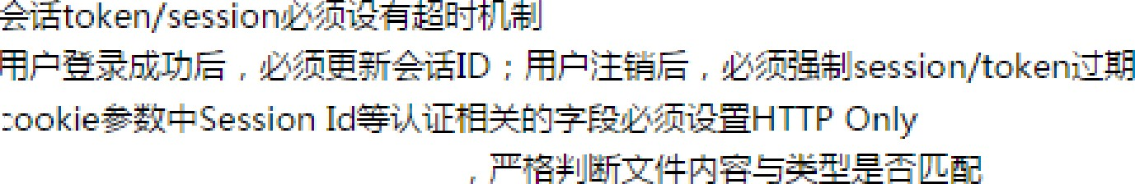

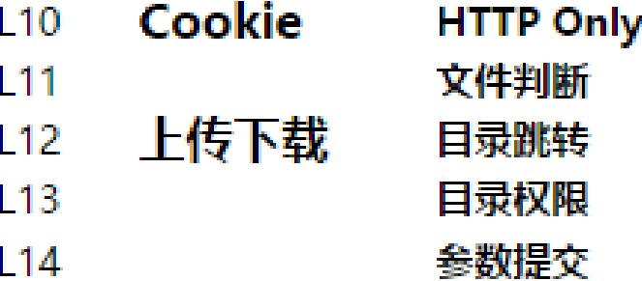


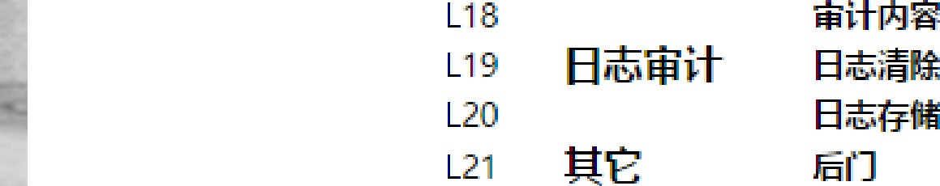


M
VI P S e c u r ı Iy R e s p o ns e C e n Ie r
UG

Slide 9







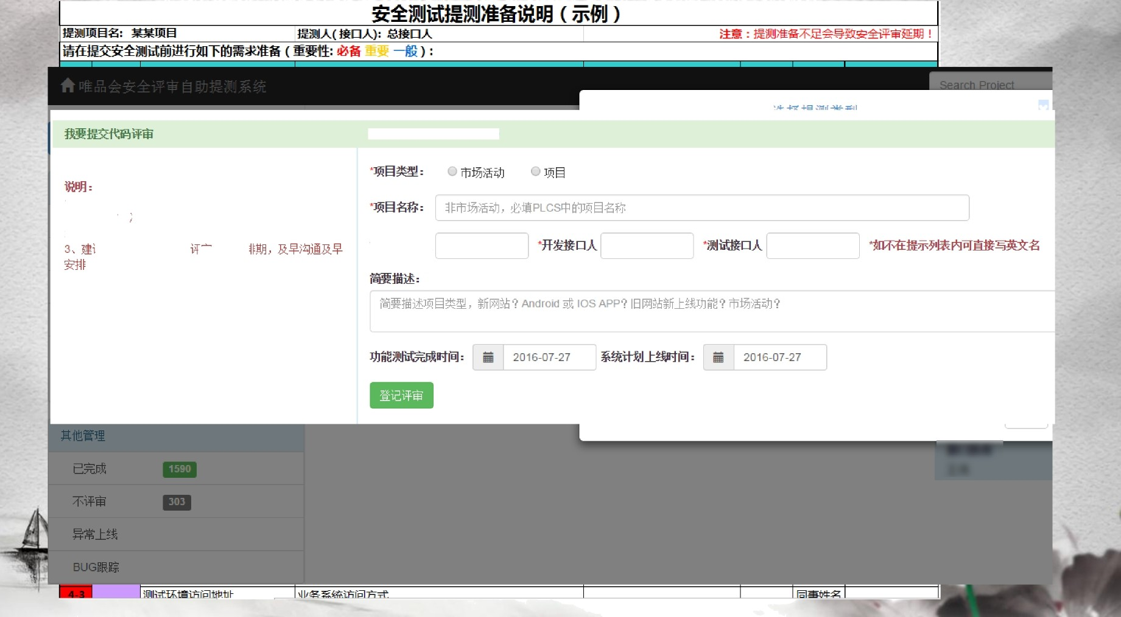
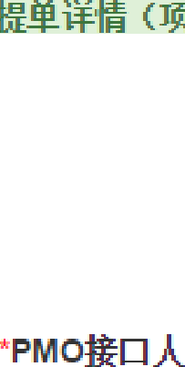
xce Sś
VłP Security Response Cenłer

Slide 10

人在塔在 德玛西亚
有策略
含整体的安全管控策略、安全目标，针对重要业务的安全策略；
有组织
含角色和职责分工、协作；
有标准
含设计标准/规范、部署标准/规范，以及适合公司环境 的产品/工具/组件等标准；
有流程
将上述策略、标准/规范嵌入到流程中；
能落实
策略、标准/规范得到贯彻实施，如代码审计、安全测试、
安全部署等，通过技术、工具或审计等手段辅助落地。

Slide 11
漏洞管理——通过流程闭环解决
评审了怎么还有漏洞
手工测试，难免遗漏
业务发展迅速
每周有近百个需求需要 评审
安全评审要前置
降低漏洞发现和修复成本
无奈的第三方
业务发展迅速的同时也
需要第三方来支撑
SDL
人工绕过上线流程
开发团队内部宣导与意
识不足
开发技术水平不一
每周都有开发入职，新
入职的开发安全意识比 薄弱

Slide 12
方法都知道 落地很艰难
领导不支持 除了靠自己
一切都免谈 还得靠伙伴

Slide 13
sec.vip.com

Slide 14








VSRC2.0 主站风格不错！
1
——太棒了！现在我们都知道它能做什么了！
VSRC2.0 礼品商城很棒！
—— 是的！然而这只是升级的一部分！
… 之后呢？
—— 聆听大家内心最真实的想法！

Slide 15


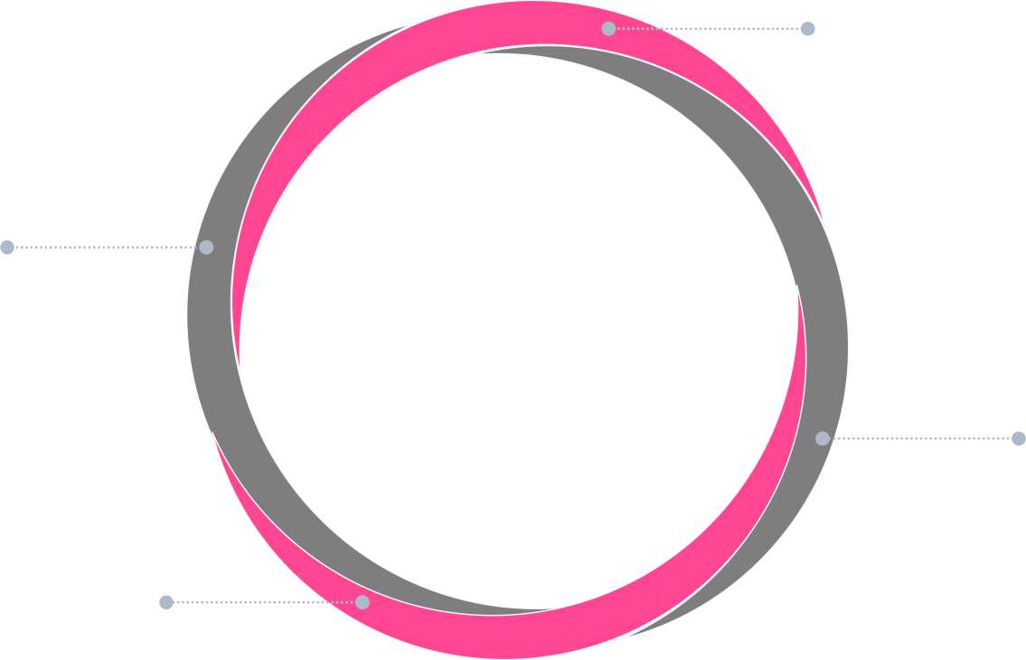

VSRC2.0功能简介
自动化流程
自动化分配漏洞进行修复
2
漏洞去重
新增漏洞域功能
sec.vip.com
报表分析
此次改版新增智能化报表分析平台
数据统计
优化数据统计平台
2015年8月VSRC上线运营
2016年2月17日微信公众号
2016年5月10日VSRC2.0升级上线
2016年第二季度T-Safe团队

Slide 16

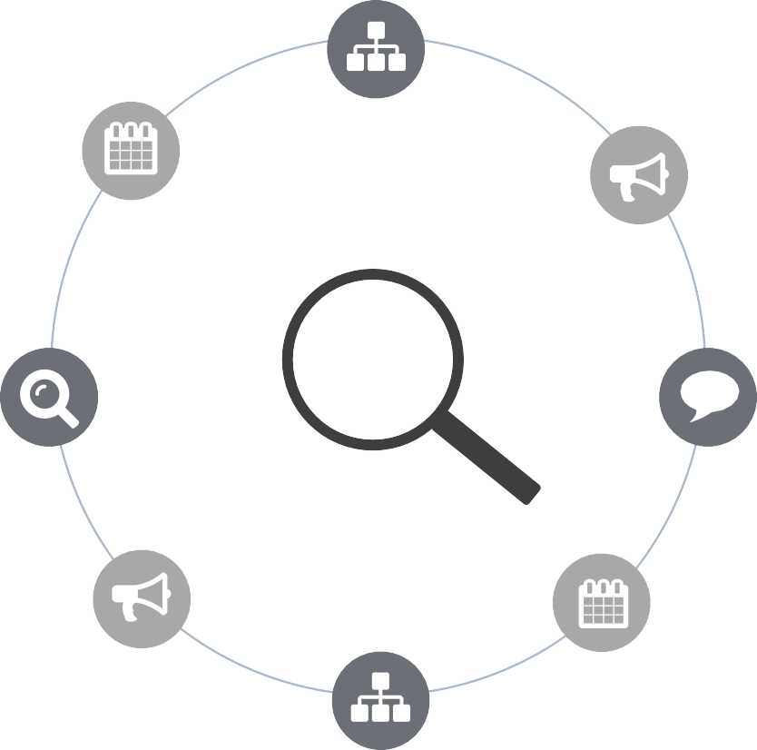



VSRC2.0升级一览
贡献值&安全币
马尔代夫旅游
3
sec. vip.com
新增业务系数
心愿单
明确业务划分
唯科普专栏
多渠道提交漏洞

Slide 17





VSRC2.0未来规划
壹
增加 现金奖励
贰
加强 技术交流
4
叁
共建 SRC 联盟

Slide 18





















Ww
VI P S e c u r ı Iy R e s p o ns e C e n Ie r

